Slide 1
计算方法
数值积分

Slide 2
内容
龙贝格积分

Slide 3
组合求积方法中步长的确定
组合求积方法对于提高计算精度是行之有效的方法，但步长如何确定？
在实际计算中通常采用变步长的方法，即把步长逐次分半，直至达到一定精度为止。

Slide 4
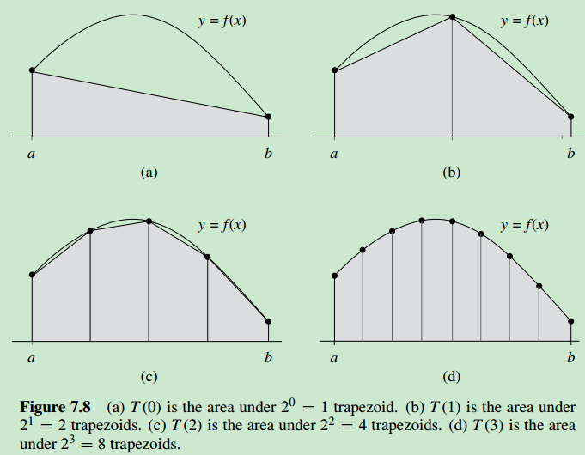
梯形公式序列{T(J)}

Slide 5
梯形公式
定理7.4（ 连续梯形公式）设J≥1，点{x_{k}=a+kh}将[a, b]划分为2^{J}=2M个宽度为(b-a)/2^{J}的子区间。梯形公式T(f, h)和T(f, 2h)满足如下关系
推论7.4（递归梯形公式）定义T(0)=2/h*(f(a)+f(b))为步长为h=b-a的梯形公式，则对J≥1，定义T(J)=T(f, h)是步长为(b-a)/2^{J}的梯形公式，梯形公式{T(J)}的序列为

Slide 6
证明
对于偶数点x₀<x₂<…<x_{2M-2}<x_{2M}，使用步长为2h的梯形公式：
对所有节点x₀<x₁<…<x_{2M-1}<x_{2M}，使用步长为h的梯形公式：

Slide 7
例7.11
用连续梯形公式计算下面积分的逼近式T(0), T(1), T(2)和T(3)。
解:

Slide 8
定理7.5 递归辛普森公式
设{T(J)}为由推论7.4产生的梯形公式序列，若J≥1，且S(J)为区间[a, b]的2^{J}个辛普森公式，则S(J)满足关系式

Slide 9
证明

Slide 10
证明

Slide 11
例7.12
用连续辛普森公式求例7.11中的积分逼近式S(1), S(2), S(3)。

Slide 12
例7.12
用连续辛普森公式求例7.11中的积分逼近式S(1), S(2), S(3)。

Slide 13
例7.12
用连续辛普森公式求例7.11中的积分逼近式S(1), S(2), S(3)。

Slide 14
定理7.6 递归布尔公式
设{S(J)}为由定理7.5产生的辛普森公式序列，若J≥2，且B(J)为区间[a, b]的2^{J}个布尔公式，则B(J)满足关系式

Slide 15
例7.13
用连续布尔公式求例7.11中积分 的逼近B(2)和B(3)。

Slide 16
例7.13
用连续布尔公式求例7.11中积分 的逼近B(2)和B(3)。

Slide 17
龙贝格积分
组合梯形公式和组合辛普森公式的误差项E_{T}(f, h)和E_{S}(f, h)分别具有O(h²)和O(h⁴)的阶数。组合布尔公式的误差项E_{B}(f, h)具有阶数O(h⁶)。

Slide 18
龙贝格积分
设用步长h和2h得到一个逼近公式的两个结果，则两个结果的代数运算将得到改进的答案。每次改进将误差项的阶由O(h^{2N})提高到O(h^{2N+2})。该过程称为龙贝格积分。

Slide 19
龙贝格积分
梯形公式, J≥0
递归辛普森公式, J≥1
递归布尔公式, J≥2

Slide 20
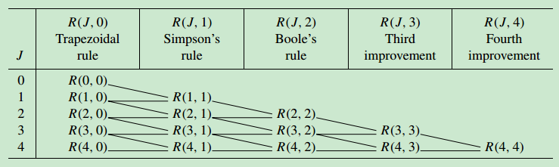
龙贝格积分
定义[a, b]上f(x)的求积公式序列

Slide 21
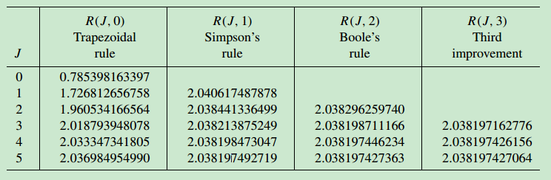
例7.14
利用龙贝格积分计算下列定积分的近似值

Slide 22
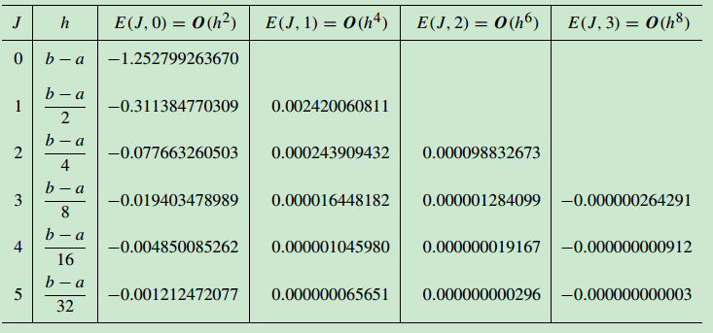
例7.14
利用龙贝格积分计算下列定积分的近似值

Slide 23
定理7.7 龙贝格积分的精度
设 ，则龙贝格逼近的截断误差由公式
给出，其中h=(b-a)/2^{J} ，b_{k}为依赖于K的一个常数，

Slide 24
程序7.3 递归梯形公式
利用梯形公式和连续增加的[a, b]子区间来逼近
第J次迭代在2^{J}+1个等距点处对f(x)采样。

Slide 25
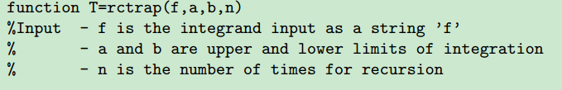
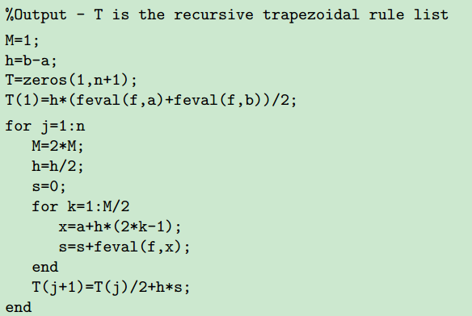
程序7.3 递归梯形公式

Slide 26
程序7.4 龙贝格积分
生成J≥K的逼近表R(J, K)，并以R(J+1, J+1)为最终解来逼近积分
逼近R(J, K)存在于一个下三角矩阵中，第0列元素R(J,0)用基于2^{J}个[a, b]子区间的连续梯形方法计算，然后利用龙贝格公式计算R(J, K)。当1≤K≤J时，第J行的元素为
当 时，程序在第(J+1)行结束。

Slide 27
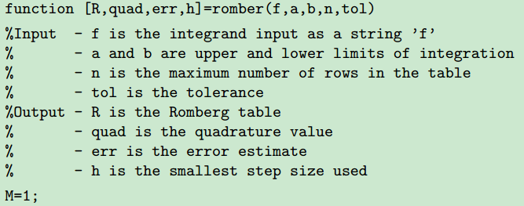
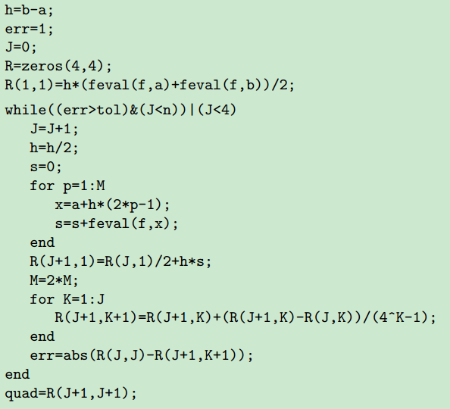

Slide 28
End

